Slide 1
عمليات مكاتب أمامية
Front office operations
THM505
اسمُ المؤلّف: أحمد عفيفه

Slide 2
دورة الضيف في المكاتب الأمامية
التاسعة

Slide 3
مرحلة قبل الوصول.
مرحلة الوصول.
مرحلة الإشغال.
مرحلة المغادرة وخدمات ما بعد المغادرة.

Slide 4
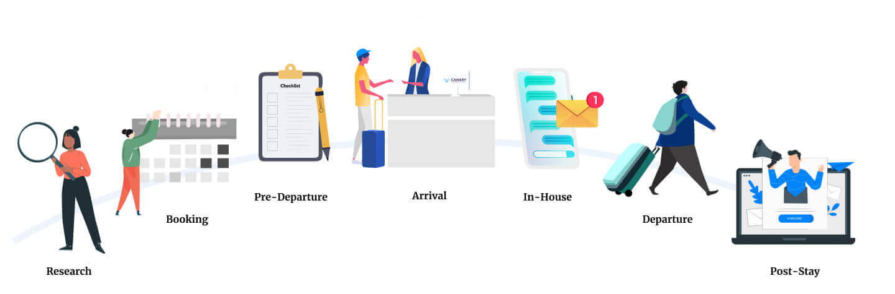
دورة الضيف في الفندق

Slide 5
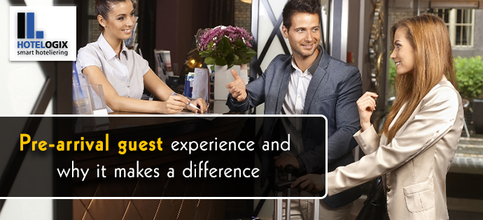
دورة الضيف في الفندق
قبل الوصول

Slide 6
دورة الضيف في الفندق
قبل الوصول
التسجيل المسبق.
الحجز.
حجز الغرفة.

Slide 7
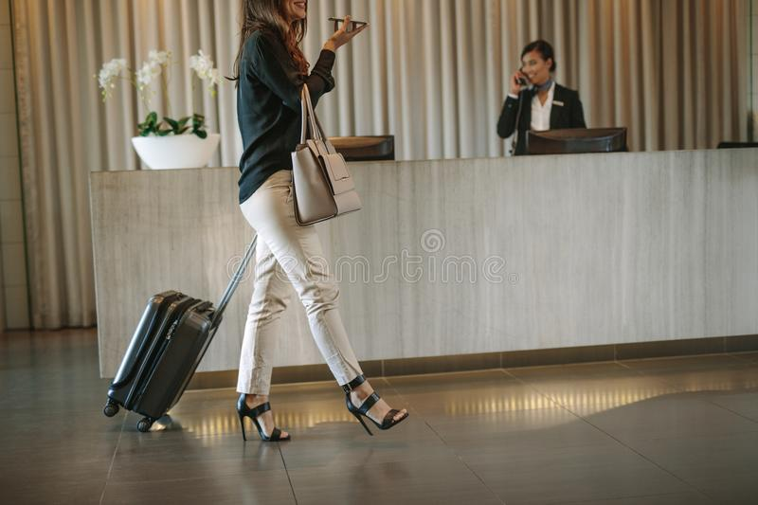
دورة الضيف في الفندق
الوصول

Slide 8
دورة الضيف في الفندق
الوصول
طباعة بطاقة تسجيل الضيف.
إعداد مفاتيح الغرفة وكوبونات الوجبات.
تعليمات للإدارات المعنية.

Slide 9

دورة الضيف في الفندق
الوصول
التسجيل:

Slide 10
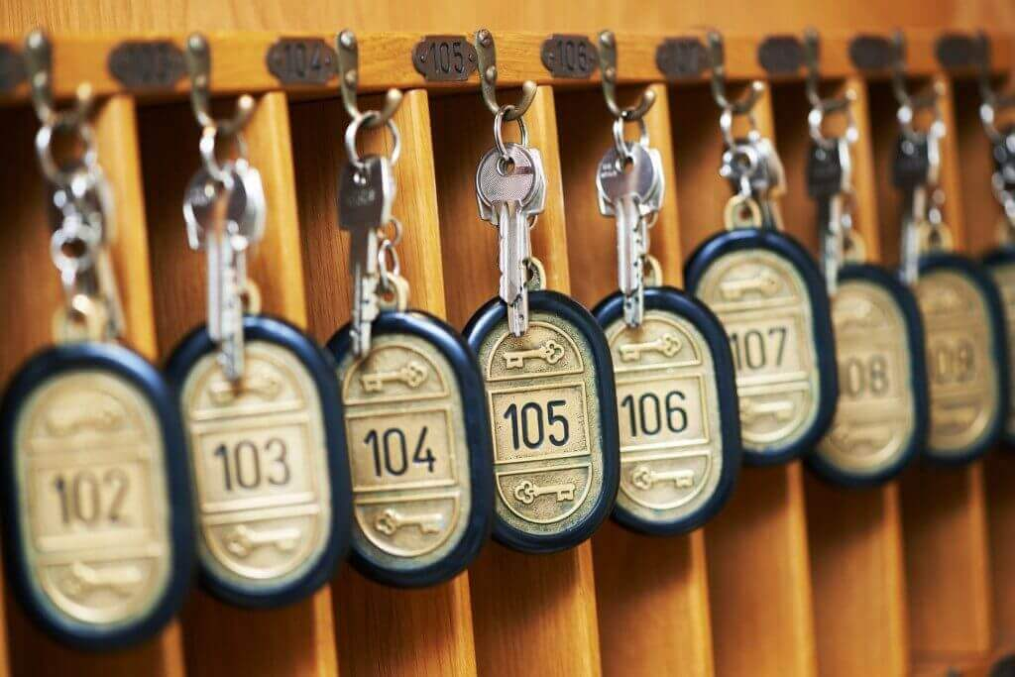
دورة الضيف في الفندق
مرحلة الإشغال

Slide 11
دورة الضيف في الفندق
مرحلة الإشغال
ما بعد التسجيل.
تسجيل وصول الضيف في نظام PMS أو نظام الكمبيوتر.
فتح سجل الضيف.
إعداد بطاقة مهمة الوصول.

Slide 12
دورة الضيف في الفندق
مرحلة الإشغال
تحديث ملف تعريف الضيف.
تحديث سجل الوصول والمغادرة.
إعداد نموذج.

Slide 13
دورة الضيف في الفندق
معالجة متطلبات الضيوف
التعامل مع حسابات الضيوف.
التعامل مع البريد والرسائل.
استدعاء الضيف.
خزانة الإيداع الآمنة.
التعامل مع استفسارات الضيف والشكاوى.
خدمات الضيوف الأخرى.

Slide 14
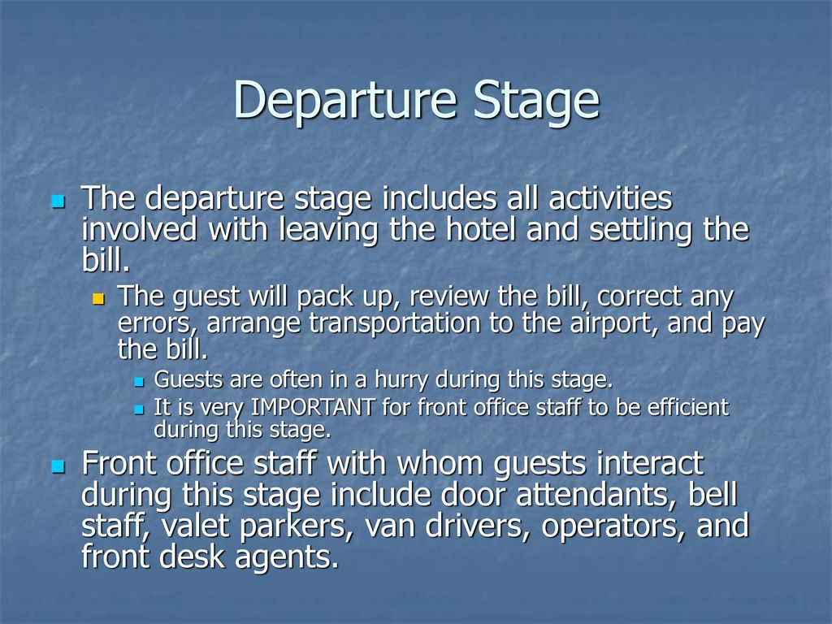
دورة الضيف في الفندق
مرحلة المغادرة

Slide 15

دورة الضيف في الفندق
مرحلة ما بعد المغادرة

Slide 16
استمارات وتنسيقات إجراءات تسجيل خروج الضيف
تأمين مفتاح الغرفة.
تحديث حالة الغرفة.
طلب ​​ملء بطاقة تعليقات الضيف.
تقديم الفاتورة التي تمت تسويتها.
تحديث سجل الضيف.
التحقق من الرسوم الأخيرة.
ترحيل الرسوم المستحقة.
التحقق من معلومات الحساب.
تقديم ملف الضيف.
التحقق من البريد والرسائل.
التحقق من مفاتيح صندوق الأمانات أو مفاتيح الخزائن بالغرفة.

Slide 17
تم التعرف في هذا الفصل على:
إدراك مفهوم دورة الضيف في الفندق.
التعرف واستيعاب أهمية خطوات دورة الضيف.
التعرف إلى أنشطة الإقامة.
التعرف إلى الاستمارات المستخدمة في عمليات تسجيل الوصول والمغادرة.

